Slide 1
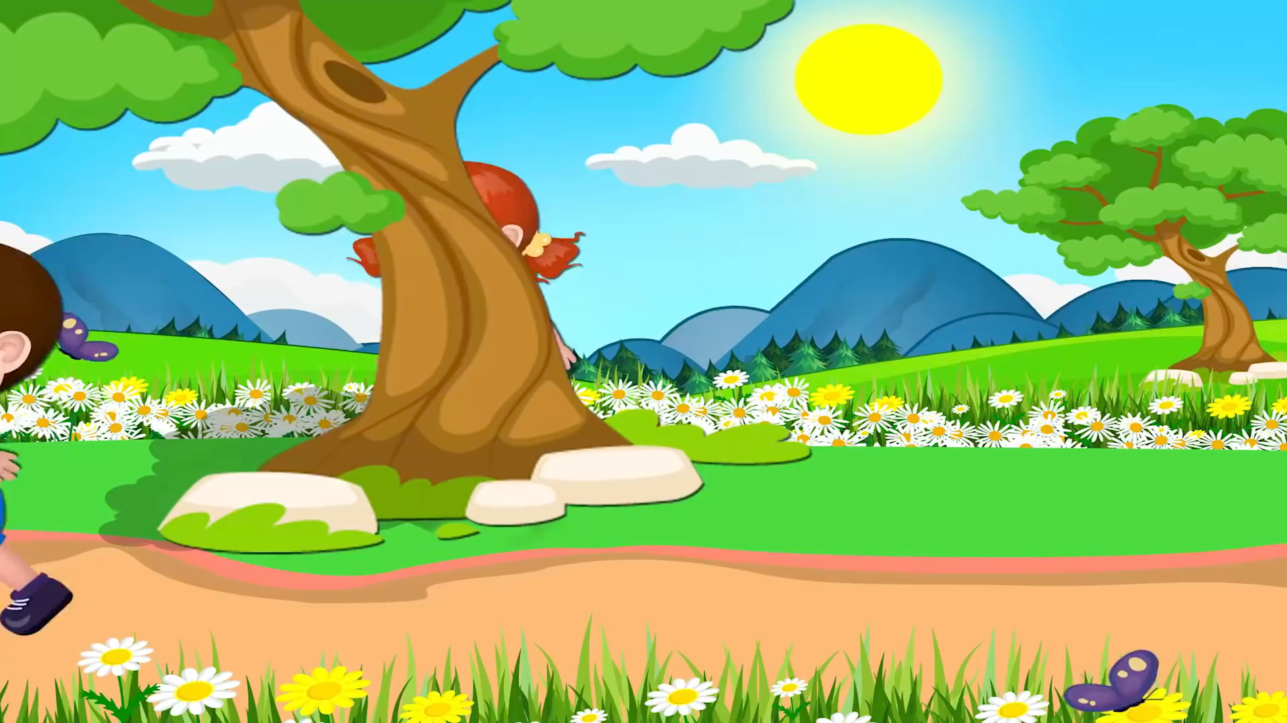

Slide 2
1. Viết lại cho đúng chính tả những tên riêng viết chưa đúng:
a) Lê học ở Trường Tiểu học Kim liên, quận Đống đa.
b) Nam học ở Trường Tiểu học Vĩnh xuân, huyện Trà ôn.
Tên chung
M
Mai học ở Trường Tiểu học Quang Trung, quận Sơn Trà.
Tên riêng của địa phương

Slide 3
Quy tắc chính tả
Bài 1: Viết lại cho đúng chính tả những tên riêng viết chưa đúng
1. Viết lại cho đúng chính tả:
a) Lê học ở Trường Tiểu học Kim liên, quận Đống đa.
a) Lê học ở Trường Tiểu học Kim Liên, quận Đống Đa.
b) Nam học ở Trường Tiểu học Vĩnh xuân, huyện trà Ôn.
b) Nam học ở Trường Tiểu học Vĩnh Xuân, huyện Trà Ôn.

Slide 4
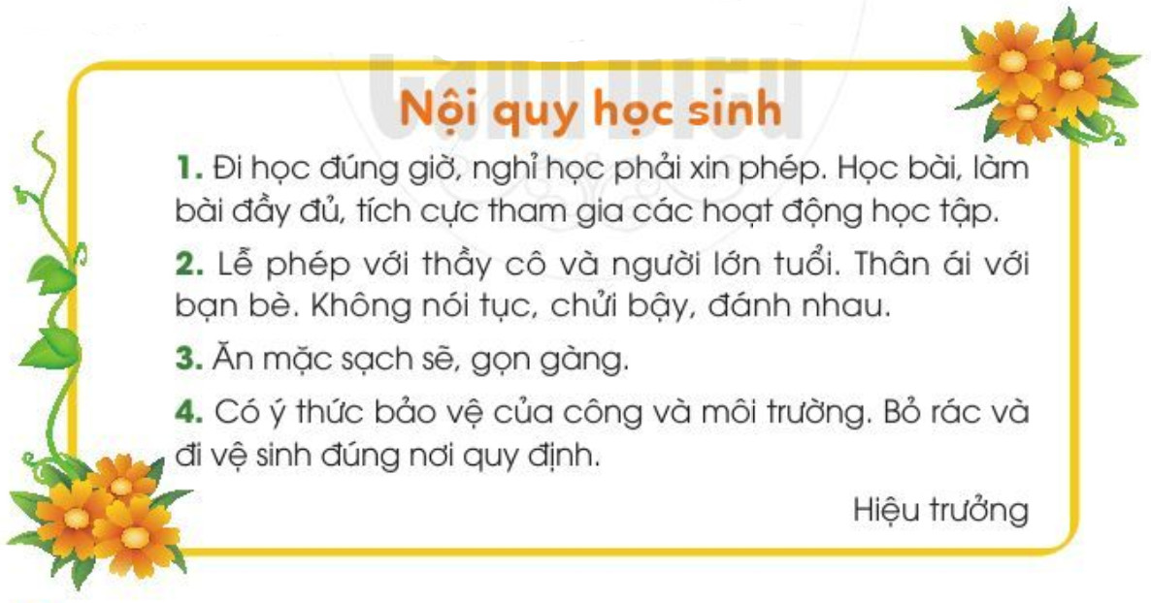
2. Đọc bản nội quy học sinh dưới đây :
Nội quy: Những điều quy định để bảo đảm trật tự trong trường học, cơ quan hoặc nơi công cộng.

Slide 5
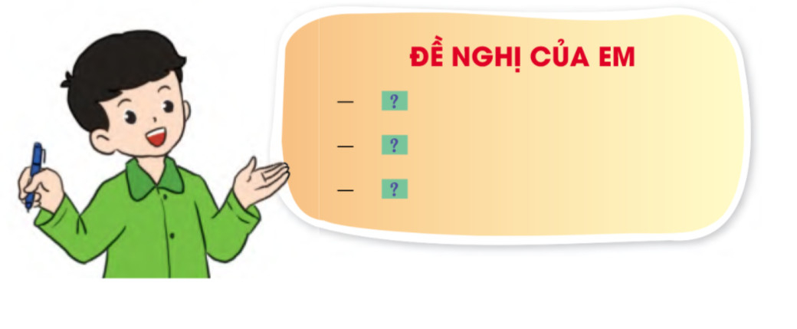
Giả sử thầy (cô) hiệu trưởng hỏi nguyện vọng của học sinh, em sẽ đề nghị bổ sung điều gì vào bản nội quy trên? Viết đề nghị của em.
Thảo luận nhóm đôi
Giữ an toàn giao thông trước cổng trường.
Không trèo lên cổng trường để chơi.
Không ăn quà vặt trước cổng trường.

Slide 6
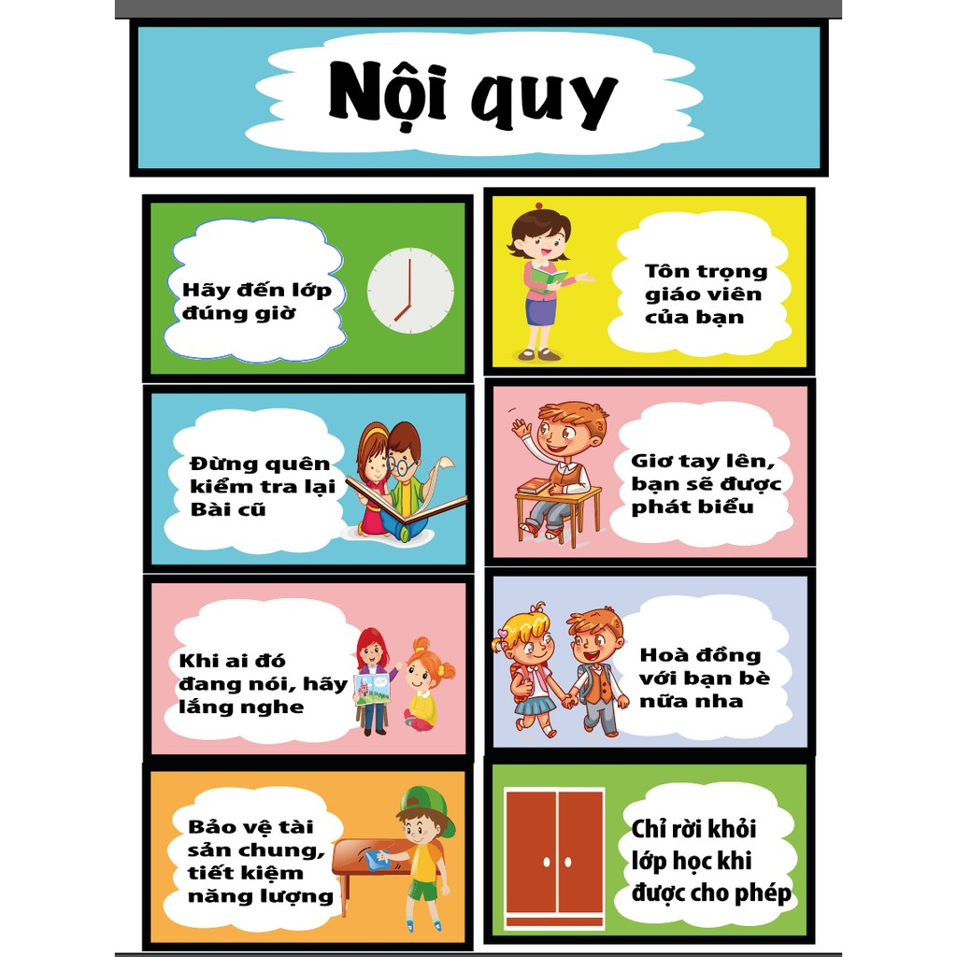

Slide 7


Slide 8

Học sinh viết bài vào vở

